Slide 1

ΔΙΑΧΕΙΡΙΣΗ ΕΡΓΩΝ ΠΛΗΡΟΦΟΡΙΚΗΣ
Ομάδα 2
Παναγιώτης Φυτιλής iis21052
Γρηγόρης Στασινός iis21100
Αντώνης Τσούκκας iis21139
Βασίλης Τζεβελέκος iis21059

Slide 2

Το Project μας
Το έργο που επιλέξαμε αφορά τη ανάπτυξη ενός Πληροφοριακού Συστήματος που να εξυπηρετεί τις ανάγκες υποβολής, αξιολόγησης και έγκρισης αιτήσεων από την Επιτροπή Ηθικής και Δεοντολογίας της Έρευνας (Ε.Η.Δ.Ε.) του ΠΑ.ΜΑΚ.
Εντός εύρους (in scope)
Υποβολή αίτησης
Πρωτοκόλληση αίτησης
Ενημέρωση εμπλεκόμενων
Αξιολόγηση αίτησης
Αποθήκευση και ασφάλεια δεδομένων
Εκτός εύρους (out of scope)
Υποβολή δηλώσεων (μαθημάτων, συγγραμμάτων κλπ)
Αιτήσεις που δεν σχετίζονται με το ερευνητικό έργο των τμημάτων του Πανεπιστημίου Μακεδονίας

Slide 3
Οργάνωση Ομάδας Έργου
Μέθοδος ανάπτυξης ΠΣ: Agile Development Method (Ευέλικτη Μέθοδος)
Διαδικασία Λήψης Αποφάσεων: Συμμετοχική Διαδικασία
Ενεργό συμμετοχή
Δεσμεύει συγκεκριμένα μέλη με ένα μέρος της ευθύνης για κάθε απόφαση.
Διάλογος και Ανταλλαγή ιδεών (Brainstorming)
Διαχείριση Συγκρούσεων: Συμβουλευτική Διαδικασία
Στις περιπτώσεις όπου δεν μπορούσε να εξασφαλιστεί η ομοφωνία, η απόφαση και η ευθύνη λαμβάνονταν από τον PM του έργου έπειτα από κατανόηση και προσεκτική ανάλυση των διαφορετικών απόψεων.

Slide 4
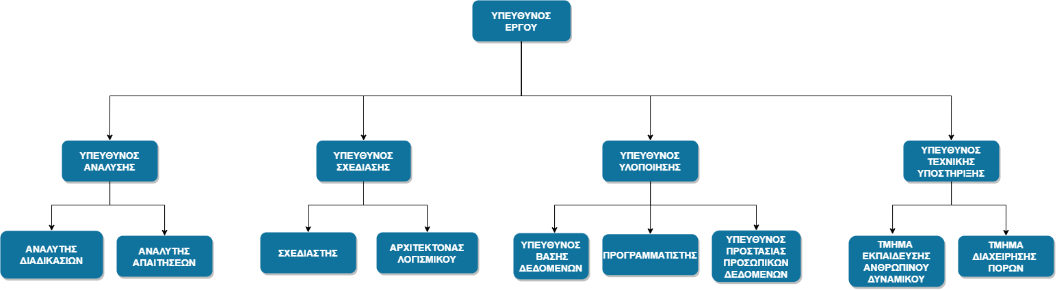
Organizational Breakdown Structure
(OBS)

Slide 5
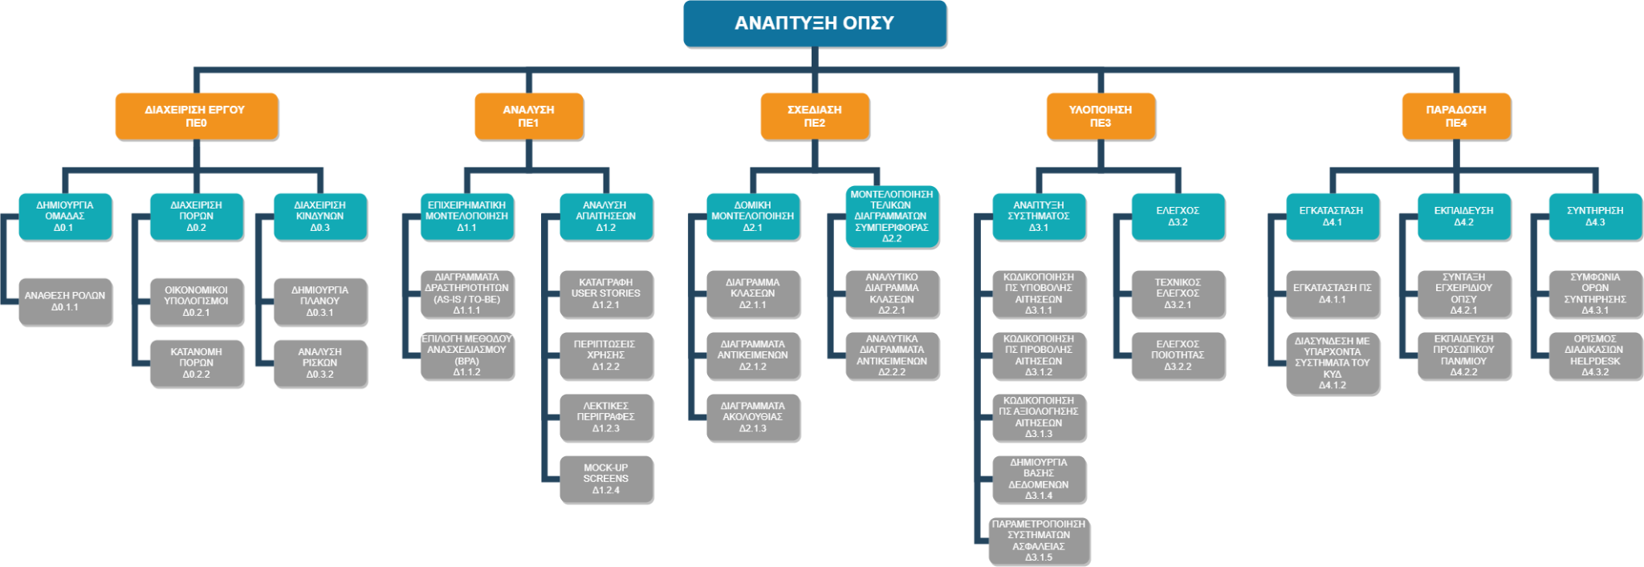
Work Breakdown Structure
(WBS)

Slide 6
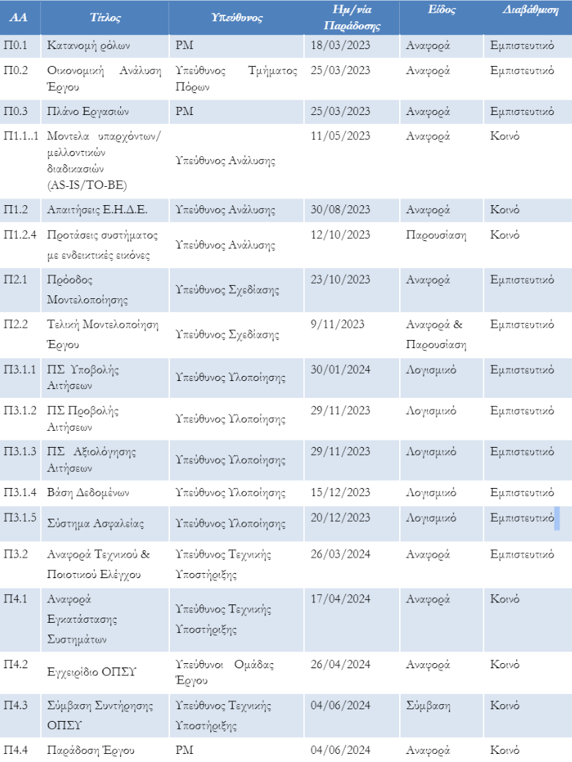
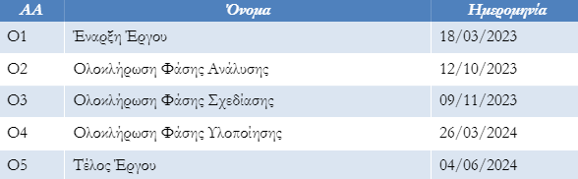
Παραδοτέα και Ορόσημα
Συνολική διάρκεια έργου: 1 έτος και 2 μήνες

Slide 7
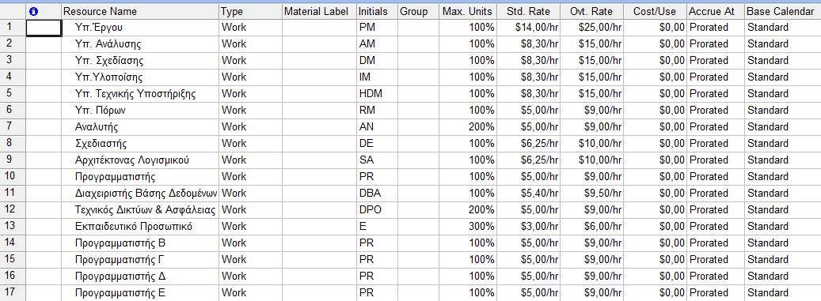
Ανθρώπινοι Πόροι

Slide 8
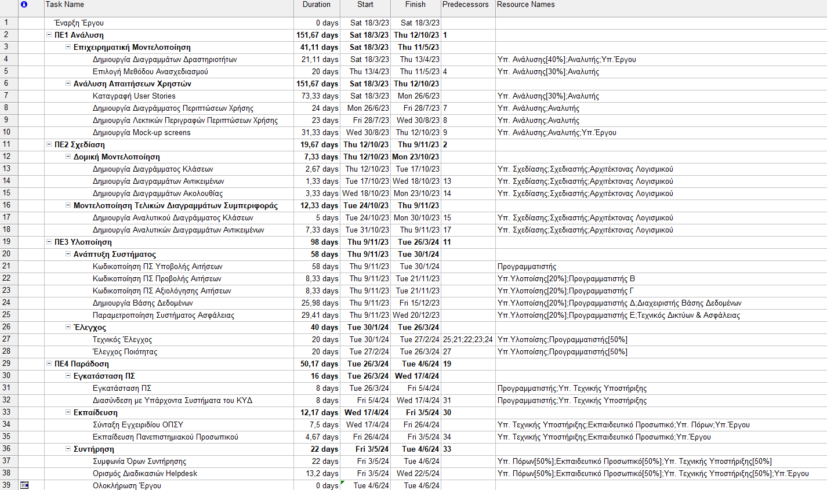
Δραστηριότητες Έργου

Slide 9
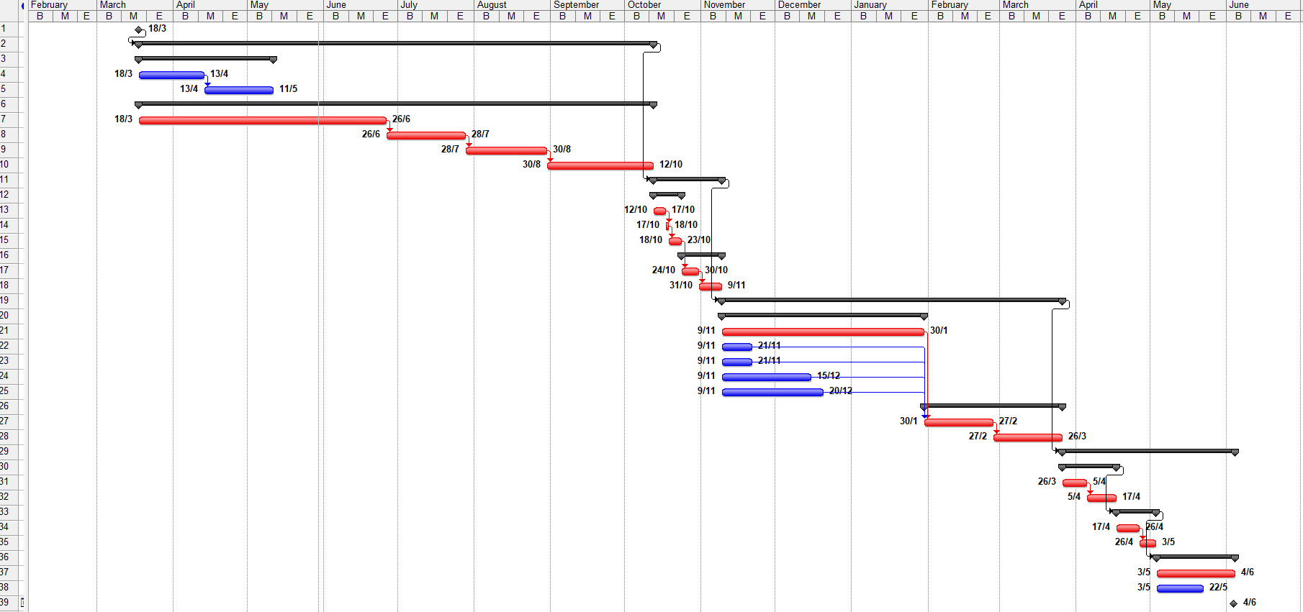
Gantt Chart

Slide 10
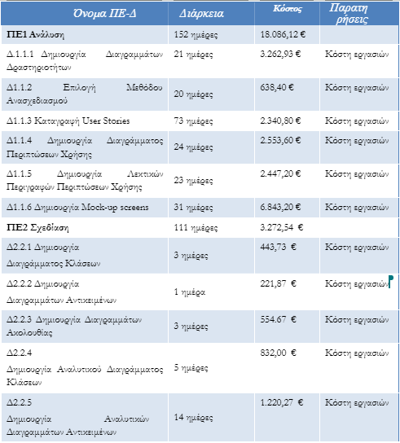
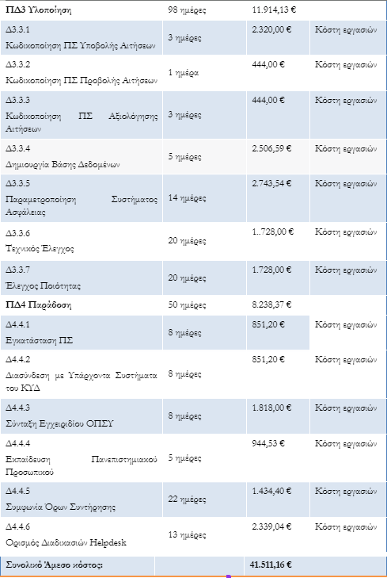
Άμεσο Κόστος

Slide 11
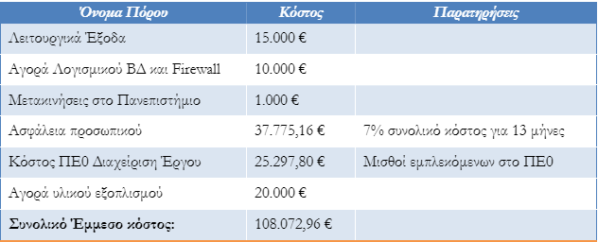
Έμμεσο Κόστος
Συνολικό Κόστος
Άμεσο Κόστος + Έμμεσο Κόστος = 41.511,16 € + 108.072,96 € = 149,584.12 €

Slide 12
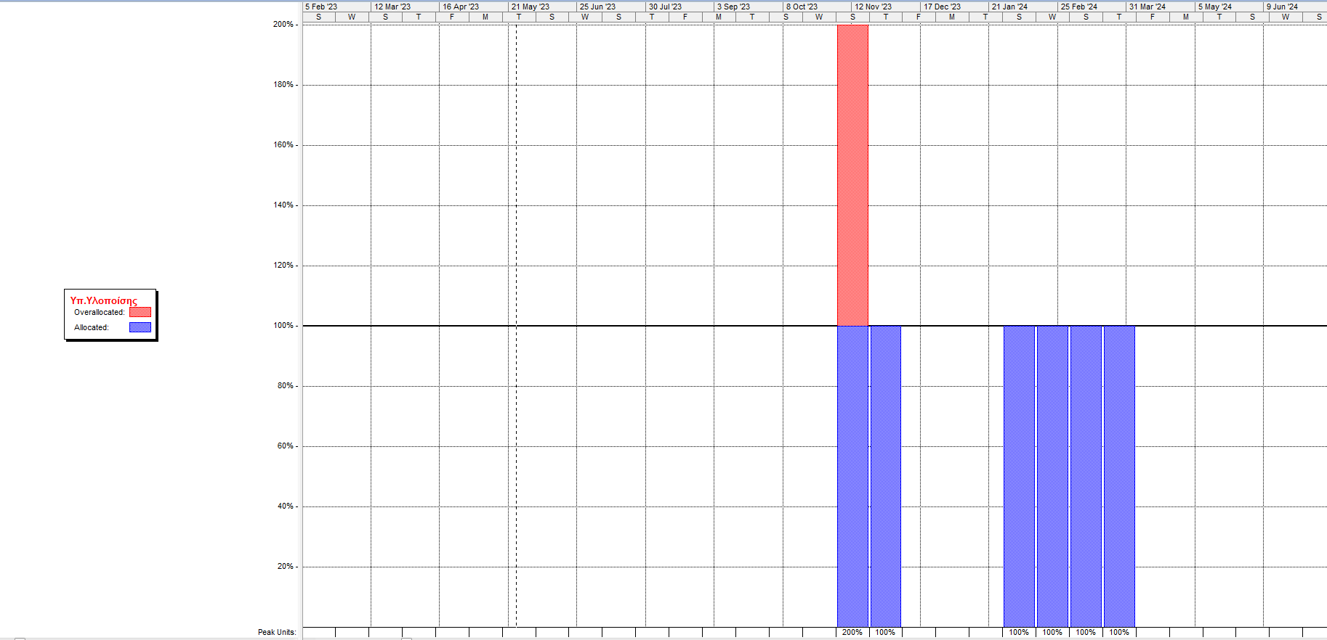
Εξομάλυνση Πόρων
Το σημείο στο οποίο δημιουργήσαμε ανεπάρκεια πόρων βρίσκεται στην φάση της Υλοποίησης και συγκεκριμένα στην Δ3.1.2 (Κωδικοποίηση ΠΣ Προβολής Αιτήσεων) και στην Δ3.1.3 (Κωδικοποίηση ΠΣ Αξιολόγησης Αιτήσεων), όπου ο κύριος εμπλεκόμενος είναι ο Υπεύθυνος Υλοποίησης, αυξάνοντας την χρήση από 100% σε 200% .

Slide 13
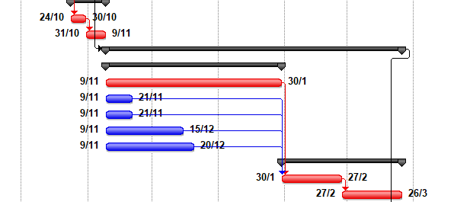
Εξομάλυνση Πόρων
Η κατάσταση του Διαγράμματος Gantt δεν έχει αλλάζει όσο δεν κάνουμε εμείς εξομάλυνση πόρων, και έχει την εξής μορφή σε αυτό το στάδιο.

Slide 14
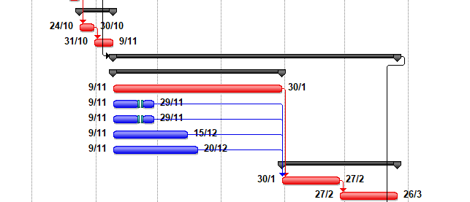
Εξομάλυνση Πόρων
Σε αυτό το σημείο εμείς κάνουμε εξομάλυνση πόρων μέσω του Ms Project και έχουμε τα παρακάτω αποτελέσματα:

Slide 15
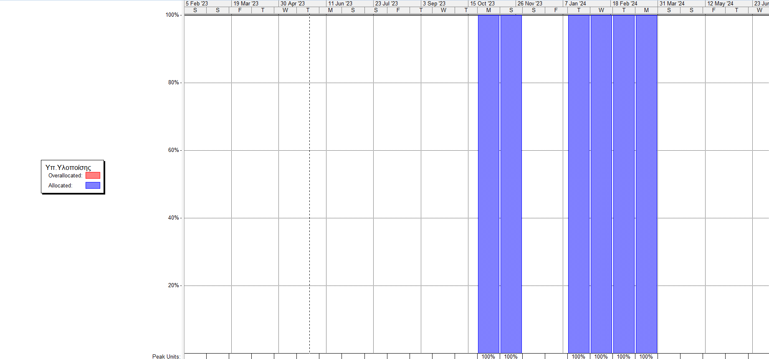
Εξομάλυνση Πόρων
Και πλέον το διάγραμμα πόρων για τον συγκεκριμένο πόρο είναι :

Slide 16
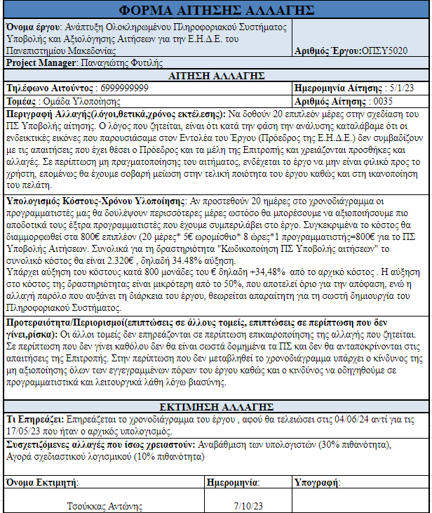
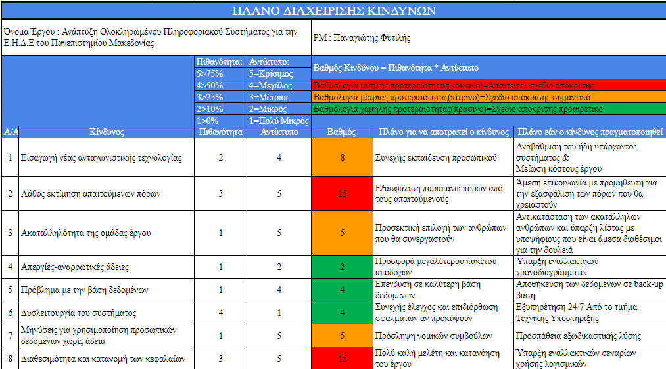
Διαχείριση Αλλαγών & Κινδύνων

Slide 17
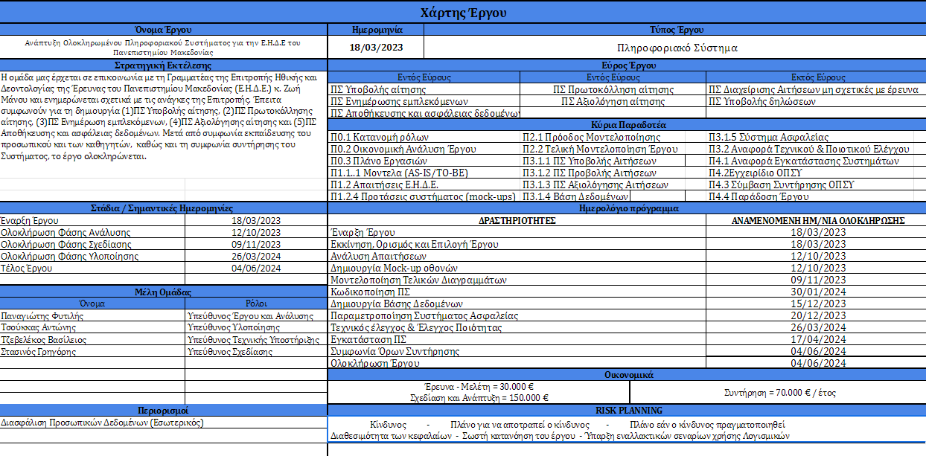
Χάρτης Έργου

Slide 18

Ευχαριστούμε για την προσοχή σας!

